Slide 1
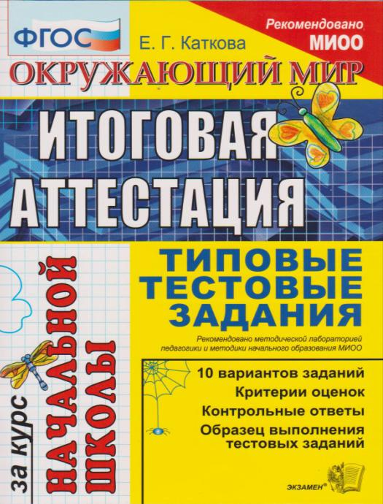
Итоговая аттестация
Окружающий мир
1 вариант
Учитель МБОУ СОШ
р.п. Шемышейка
Малязина Л.В.
4 класс

Slide 2
1. Укажи объект живой природы
горы
человек
вьюга
Луна

Slide 3
2. Какие животные впадают зимой в спячку (найди и укажи правильный полный ответ)
А) ёж
Б) лиса
В) крот
Г) бурый медведь
АБВ
БВГ
АВГ
АБГ

Slide 4
3.Укажи полное определение формы линии горизонта.
Горизонт имеет форму прямой линии
Горизонт имеет форму ломаной линии
Горизонт имеет форму дуги
Горизонт имеет форму кривой линии

Slide 5
4. Какую форму имеют планеты Солнечной системы?
Шара
Куба
Пирамиды
Цилиндра

Slide 6
5. Отметь из перечисленных свойства каменного угля.
А) чёрный блестящий цвет
Б) твёрдый
В) жидкий
Г) горючий
АБВ
БВГ
АВГ
АБГ

Slide 7
6. Какую часть земного шара занимает суша?
Одну вторую
Одну четвёртую
Одну третью
Две четвёртых

Slide 8
7. Определи животных водоёма.
А) суслик
Б) белый аист
В) цапля
Г) лягушка
АБВ
АВГ
БВГ
АБГ

Slide 9
8. Какое животное не характерно для зоны Арктических пустынь?
Бурый медведь
Тюлень
Белый медведь
Морж

Slide 10
9. Какое главное природное условие зоны тундры способствует занятию жителей оленеводством?
Продолжительная и холодная зима
Длинная и тёплая весна
Продолжительное и жаркое лето
Чернозёмная почва

Slide 11
10. Почему человеку надо соблюдать правильный режим дня?
Соблюдать режим дня требуют родители
Режим дня делает человека стройным и красивым
Соблюдать режим дня требуют учителя
Режим дня – залог здоровья

Slide 12
11. Какой язык в России является государственным?
английский
мордовский
русский
татарский

Slide 13
12. Укажи, что такое чистая вода?
Твердое вещество
Жидкое вещество
Газообразное вещество
Мягкое вещество

Slide 14
13. О чём идёт речь в тексте?
Бывает в природе серого, розового, красного цвета. Его можно увидеть в городах: им облицованы стены некоторых зданий, из него построены набережные рек, изготовлены постаменты памятников. Это горная порода, состоящая из полевого шпата, кварца, слюды.
Речь идет о каменном угле
Речь идет о песке
Речь идет о торфе
Речь идет о граните

